Slide 1
12 апреля
день космонавтики

Slide 2
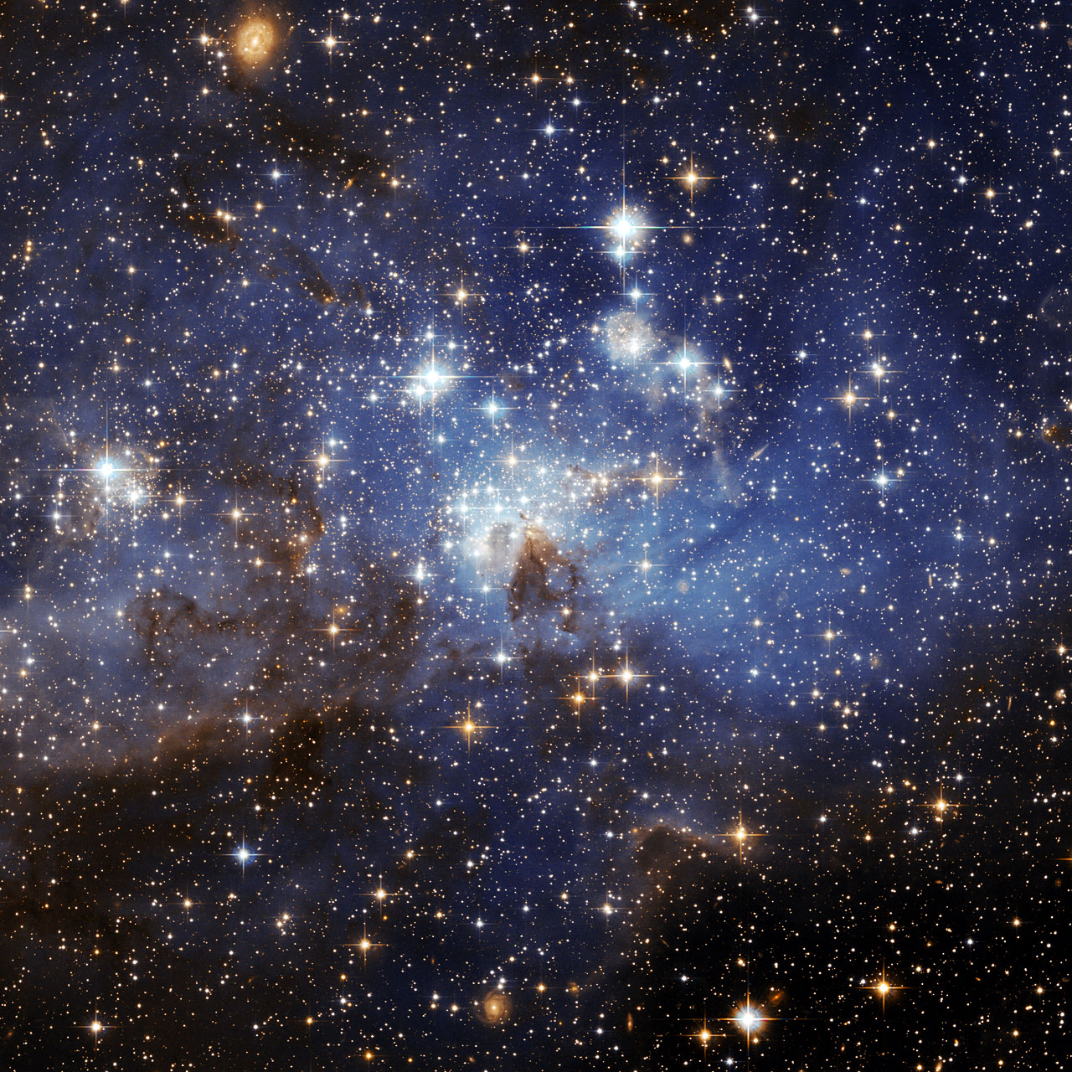

Slide 3
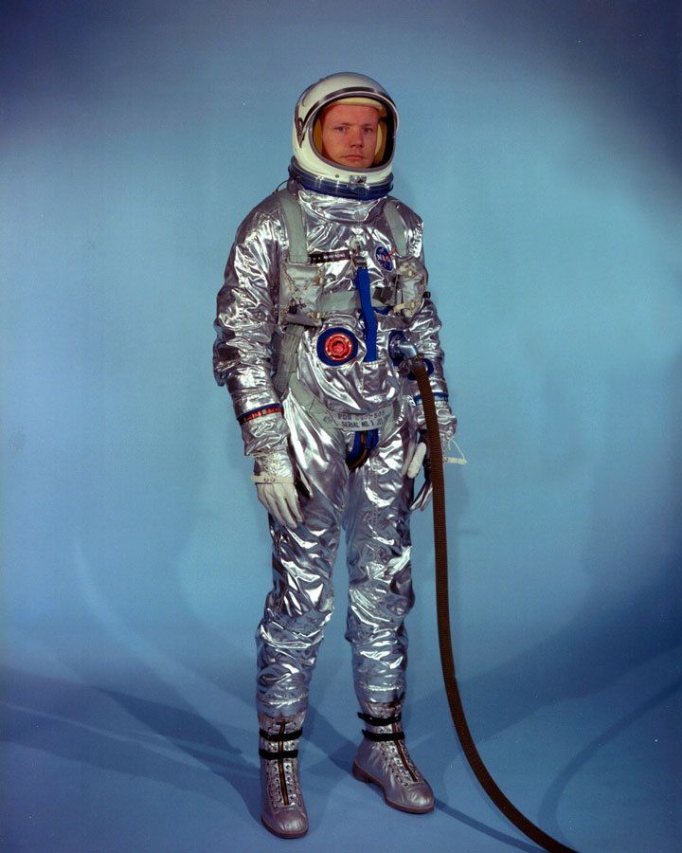

Slide 4
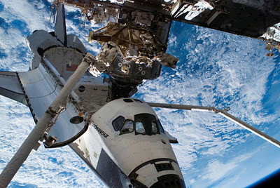

Slide 5
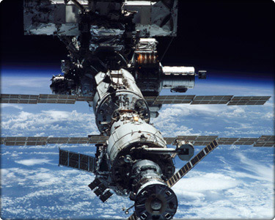

Slide 6
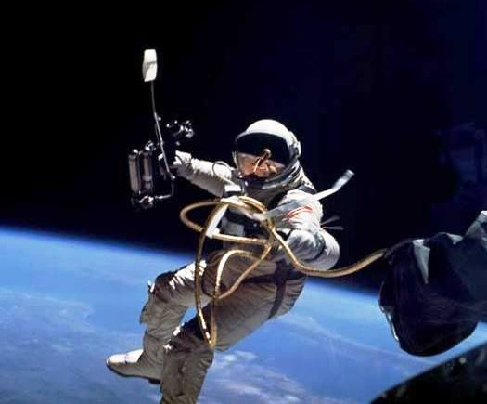

Slide 7
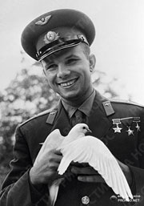
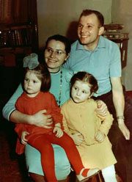

Slide 8
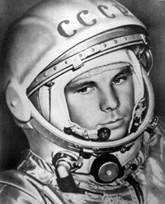

Slide 9
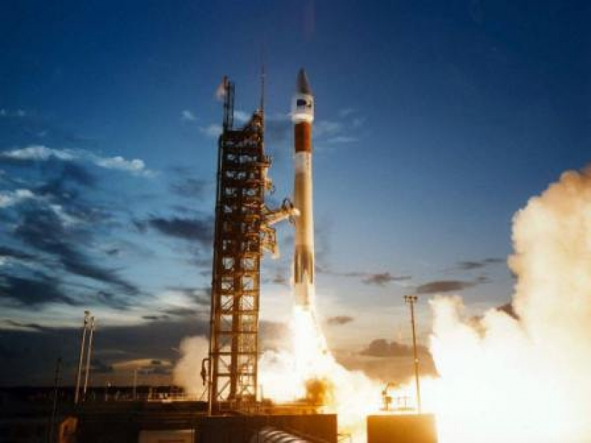

Slide 10
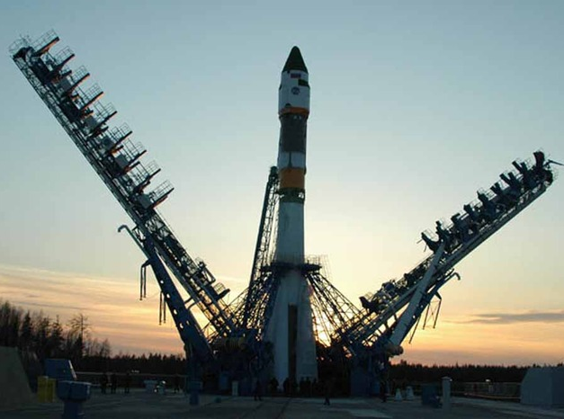

Slide 11
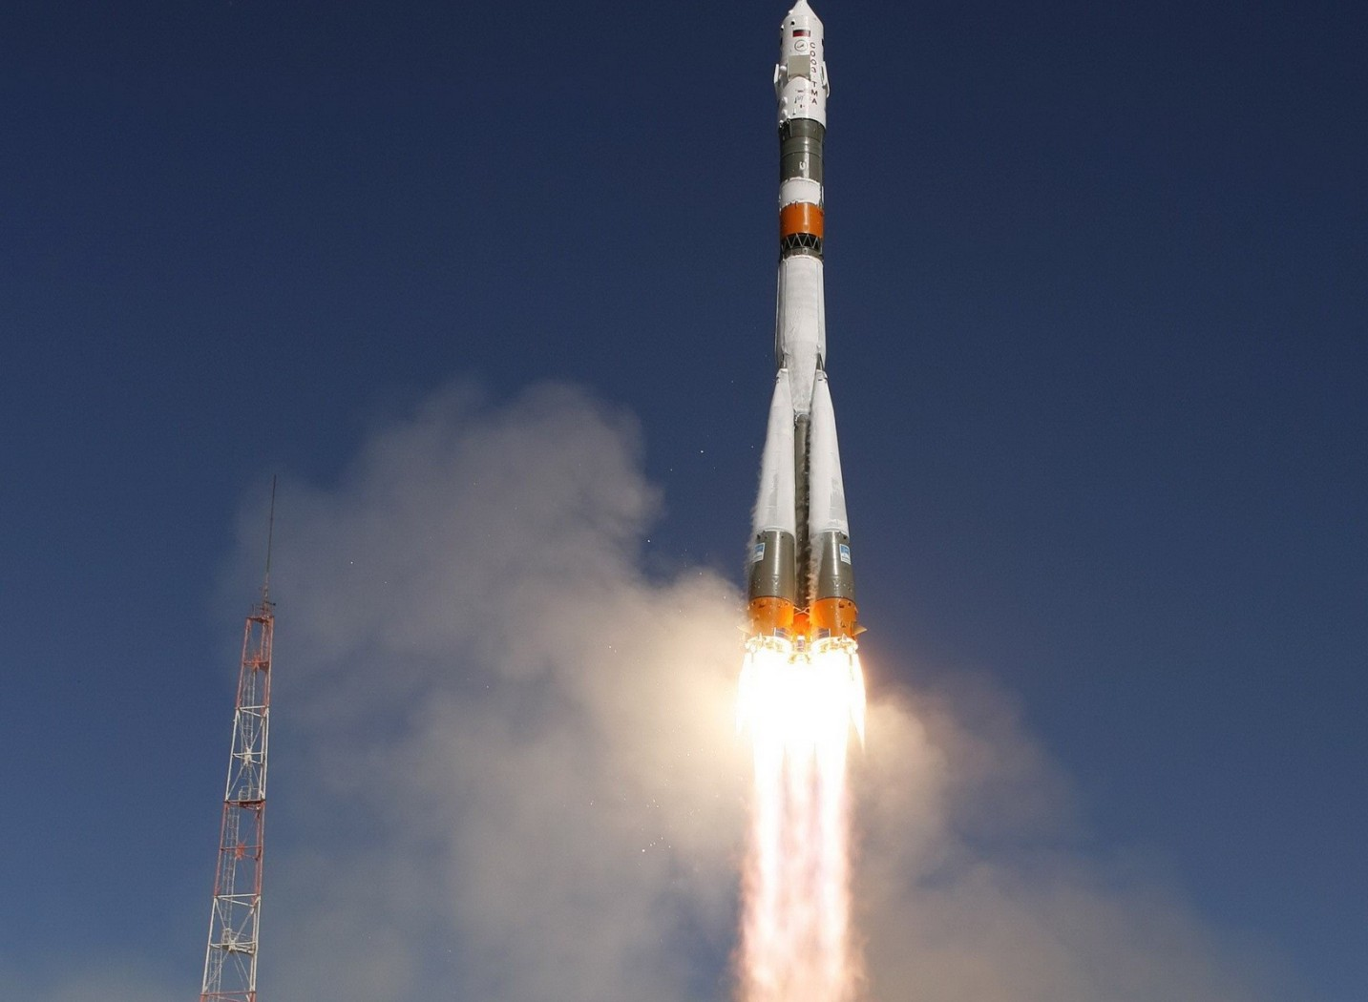

Slide 12
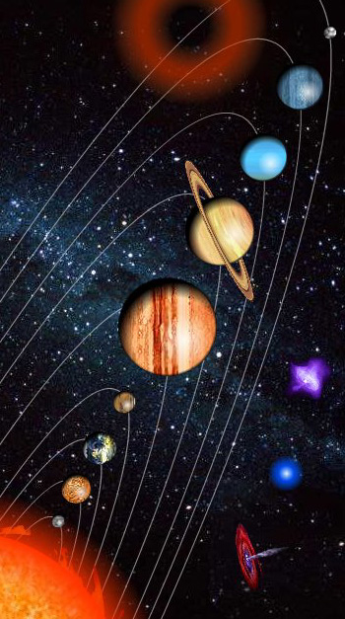

Slide 13
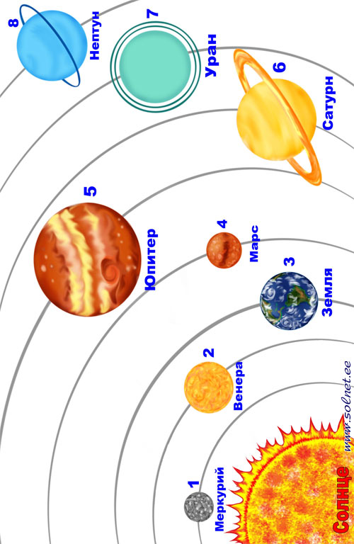

Slide 14
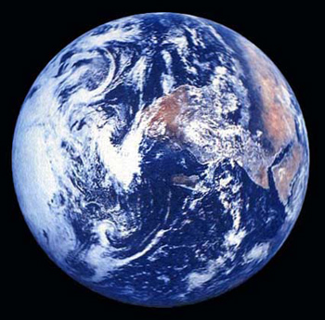

Slide 15
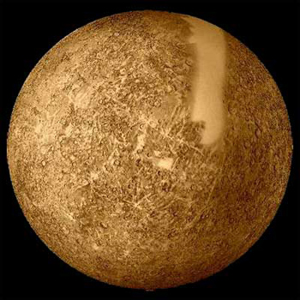
Встречает первым солнечные бури Неуловимый, маленький Меркурий.

Slide 16
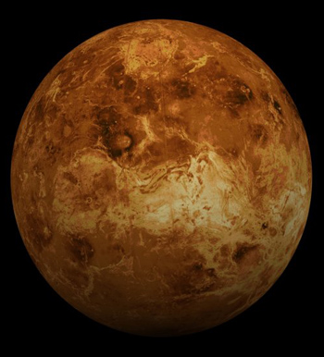
Венера. Она по размерам почти такая же, как наша Земля, но всегда-всегда укрыта облаками

Slide 17
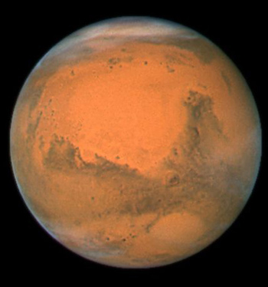
Красный пыльный Марс

Slide 18
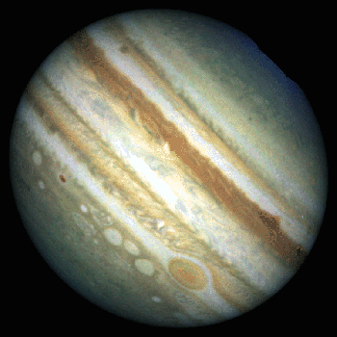
Юпитер Самая большая в нашей Солнечной системе

Slide 19
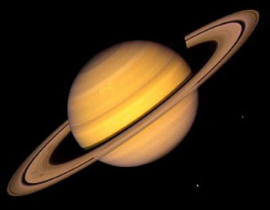
Сатурн со своими великолепными кольцами (это множество маленьких и больших камней кружатся вокруг планеты)

Slide 20
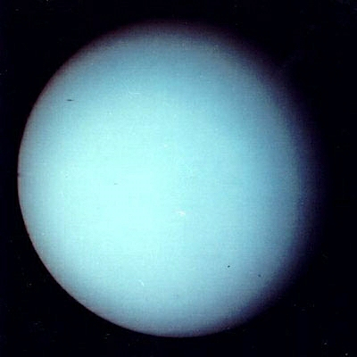
Лежебока–Уран (он как будто лежит на боку на своей орбите)

Slide 21
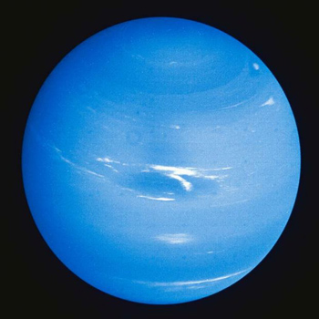
Голубой Нептун. Газовый гигант

